Slide 1


Dezvoltarea unei aplicații web destinată site-urilor de vânzări ”CarSales”
Echipa:
Coraș Dan
Paul Filip
Vlad Onet
Cătălin Noje
Florin Asavei
Gabi Oprescu
Coordonator:
Cristian Cadar

Slide 2
Cuprinsul lucrării
INTRODUCERE
DESIGN
TEHNOLOGII UTILIZATE
CONCLUZII

Slide 3
1. Introducere
Aplicația web ”CarSales” este destinată atât persoanelor fizice cât și juridice
Scop final: comercializarea produselor în mediul online prin intermediul aplicației web ”CarSales”
Aplicație web de tip JEE cu partea de back-end scrisă într-un framework de tip Model-View-Controller (Spring MVC)

Slide 4
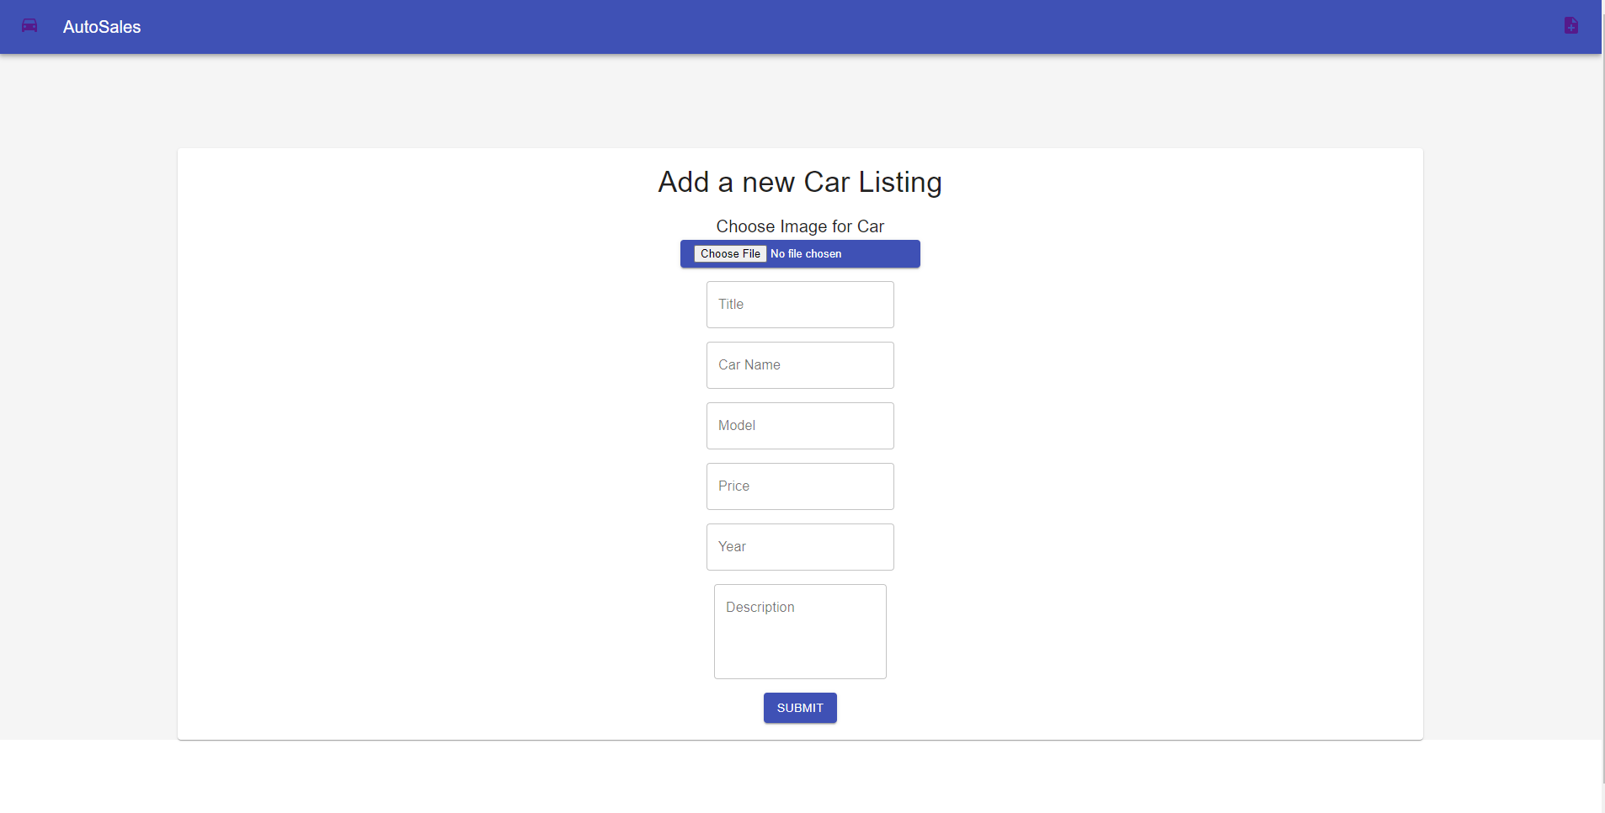
2. Design

Slide 5
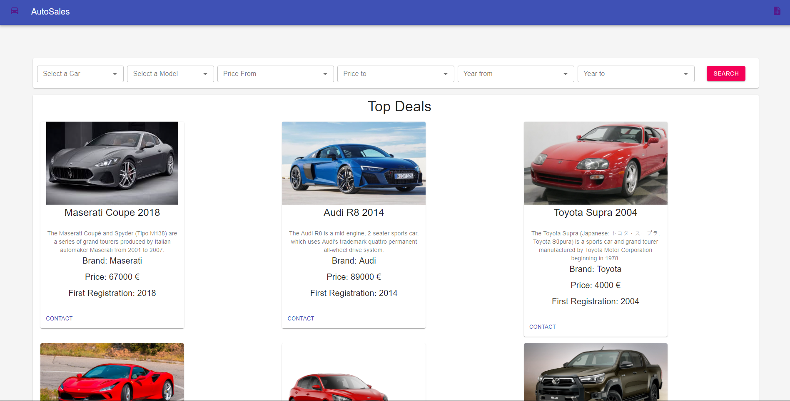
2. Design

Slide 6
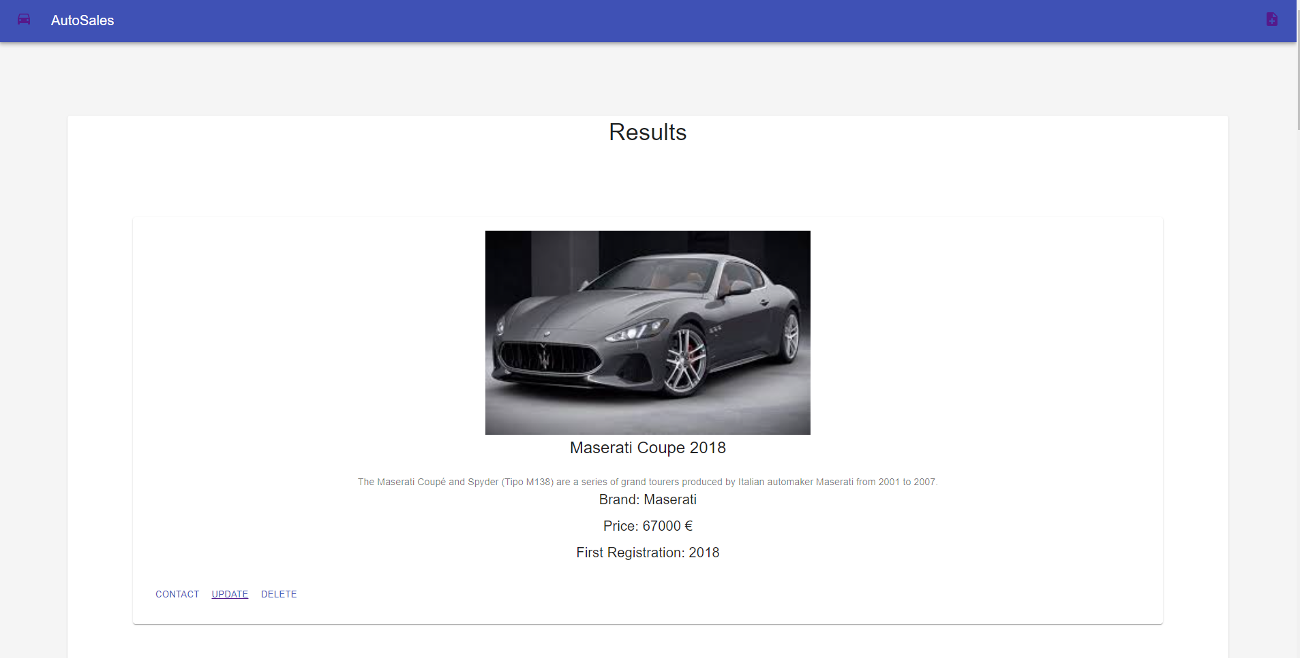
2. Design

Slide 7



3. Tehnologii Utilizate
Front-end: ReactJS, CSS, Bootstrap, JavaScript
Back-end: Java, Spring Framework MVC, Maven (structură)
Baza de date: MySql Workbench
Deployment: Tomcat
Notes:
Vizitator = utilizator neautentificat
Antreprenor = utilizator
Administrator

Slide 8
4. Dezvoltări ulterioare
Din punct de vedere al dezvoltării ulterioare, dorim ca în cadrul aplicației noastre, clienții să își poate crea un cont pentru a putea vizualiza toate produsele adăugate de ei, precum și crearea unei aplicații mobile, utilizând framework-ul Spring for Android, adăugarea unei secțiuni pentru comentarii și recenzii de la utilizatori.
În crearea aplicației s-a lucrat și la modulul de Auction(Licitație) și s-a început implementarea acestuia.
Pentru a ușura navigarea pe pagini a utilizatorului se v-a implementa un filtru de căutare a produselor și de randare a acestora utilizatorului.

Slide 9
5. Concluzii
Aplicația dezvoltată poate sa fie utilizată de către persoanele fizice și juridice dacă doresc să achiziționeze o mașină sau să vândă una.
Însușirea unor cunoștințe legate de limbajul de programare JAVA, Spring Framework MVC, baze de date și pe partea de deployment.

Slide 10
Vă mulțumim pentru atenție!

